Slide 1
РЕКЛАМНАЯ КАМПАНИЯ МЕТРОПОЛИС

Slide 3
FASHION FIRST
В 2014 году МЕТРОПОЛИС обновил арендаторский состав и провел кампанию по репозиционированию бренда
Новый МЕТРОПОЛИС – куратор стиля. Место, где ты можешь узнать о современных трендах и найти новые и нишевые бренды
МЕТРОПОЛИС – 150 новых магазинов известных мировых брендов
www.metropolis.moscow
03

Slide 4
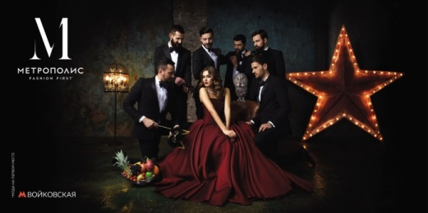
ЦЕЛИ КАМПАНИИ
МАРКЕТИНГОВАЯ
Увеличить проникновение в зоне охвата на 20 п.п.
КОММУНИКАЦИОННАЯ
Заявить о новом позиционировании бренда – куратор стиля
МЕДИА
Охватить рекламным сообщением 60% ЦА на эффективной частоте 4+ в северном и северо-западном округах Москвы
www.metropolis.moscow
04

Slide 5
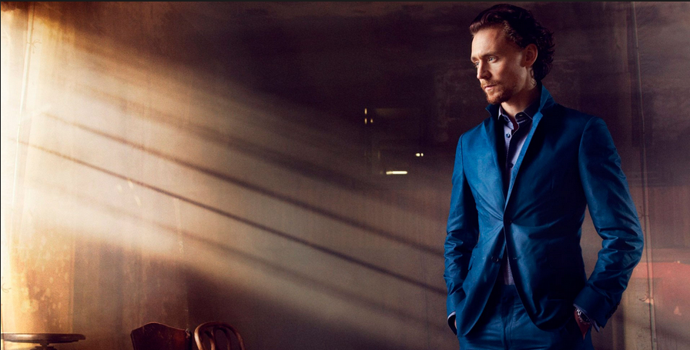
ЦЕЛЕВАЯ АУДИТОРИЯ
Мужчины / Женщины
18-55 BC
Городские жители
Состоятельные успешные
Работающие
Семейные
Отслеживают современные
тенденции моды
Высшее образование
Проявляют интерес к моде
и современным трендам
Путешествуют. Любят делать
покупки заграницей
Готовы платить больше
за качественные продукты
Готовы к новым открытиям
www.metropolis.moscow
05

Slide 6
КАНАЛЫ КОММУНИКАЦИИ
XII
ф
МЕТРО
охват аудитории, предпочитающей передвигаться по городу общественным транспортом
ИНТЕРНЕТ
охват аудитории в рабочее время и вечернее время дома
ПРЕССА
Имиджевое сообщение в журналах. Возможность таргетирования высокодоходной аудитории.
IX
III
РАДИО
охват аудитории в утренние и вечерние часы, проведённым за рулем автомобиля по дороге на и с работы
ООН
охват аудитории за рулём
VI
www.metropolis.moscow
06

Slide 7
ПЕРИОДЫ КАМПАНИИ
СЕНТЯБРЬ- ДЕКАБРЬ 2014
07

Slide 8
СЕНТЯБРЬ 2014
Рекламная кампания выполняет две главные задачи:
- коммуникация нового позиционирования - презентация коллекции осень-зима 2014-2015
www.metropolis.moscow
08

Slide 9
ОКТЯБРЬ 2014
Ключевой визуальный образ коммуницирует fashion мероприятия, отражая в себе яркие эмоции, которыми были наполнены METROPOLIS FASHION WEEKS
www.metropolis.moscow
09

Slide 10
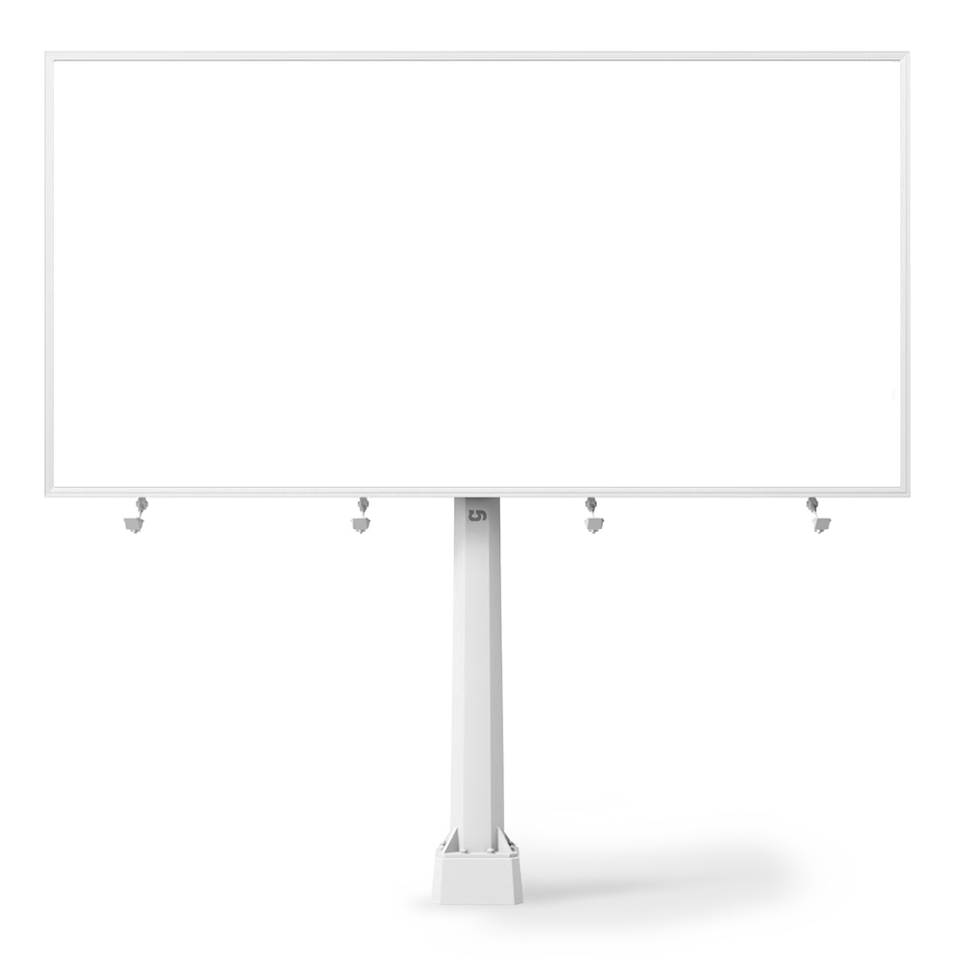
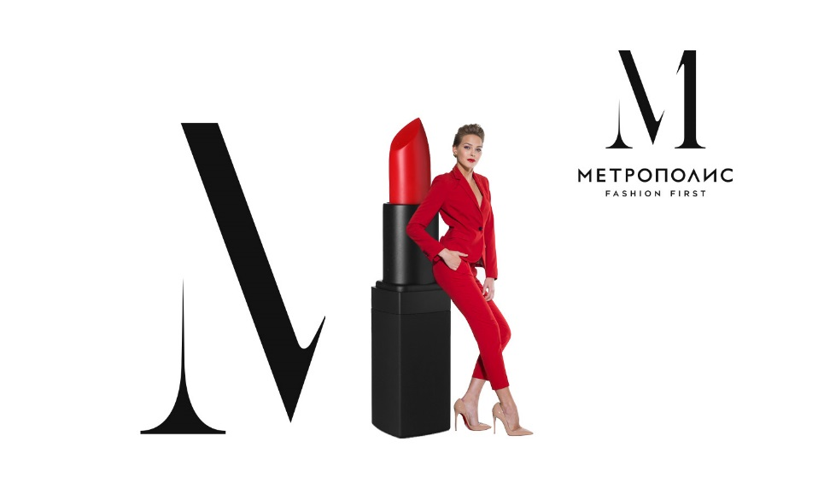
НОЯБРЬ 2014
Рекламная кампания сосредоточена на изысканных деталях, которые ассоциируются с понятием fashion и атрибутикой мира моды и красоты
www.metropolis.moscow
10

Slide 11
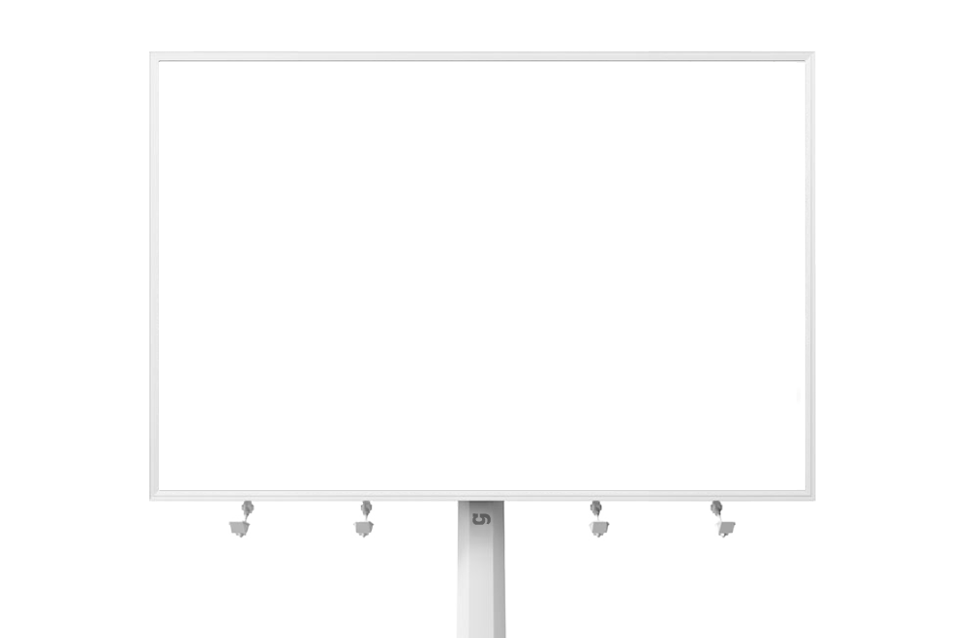
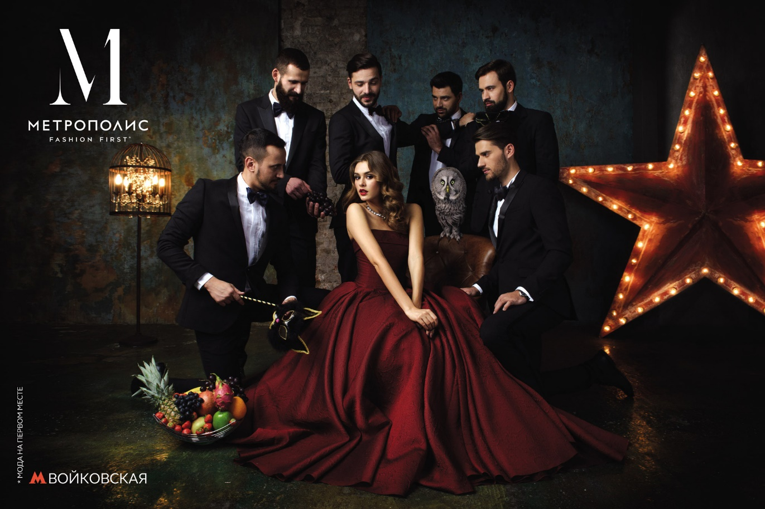
ДЕКАБРЬ 2014
С приближением Нового Года каждая девушка чувствует себя королевой, воплощая свою мечту в жизнь в МЕТРОПОЛИСе
www.metropolis.moscow
11

Slide 12
КАНАЛЫ КОММУНИКАЦИИ
12

Slide 13
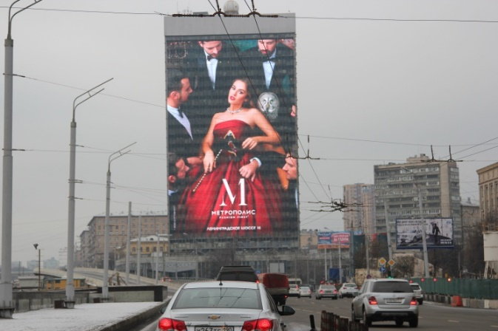
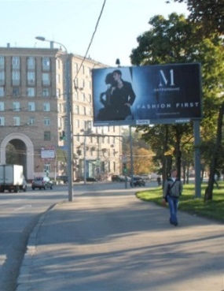
ООН
- щиты 6х3
- цифровые 6x3
- медиафасады
- ситиборды 2.7Х3.7
77%
Охват
440 МЛН
OTS
Медиафасады
Ситиборды
Щиты 6х3 и цифровые биллборды
www.metropolis.moscow
13

Slide 14
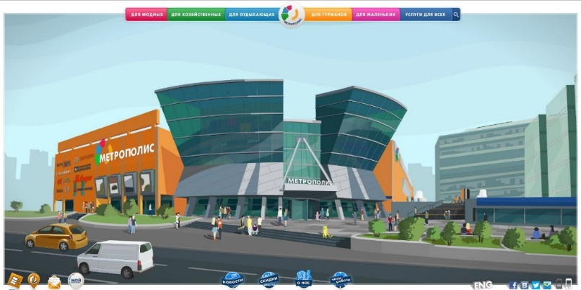
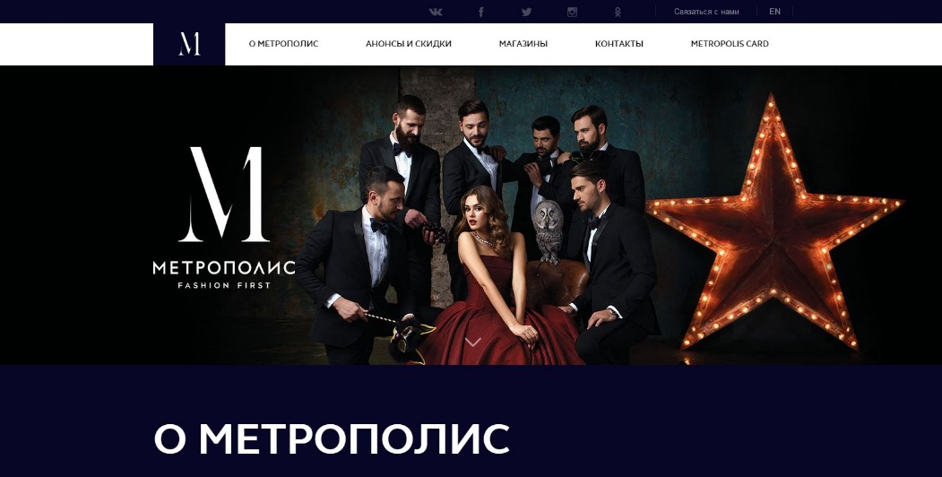
ИНТЕРНЕТ
80 ТЫС
Посещений в месяц
11,41%
Рейтинг отказов
8,84
Глубина просмотра
02:40
Среднее время на сайте
43,2 МЛН
Количество показов РК
496144
Количество кликов
www.metropolis.moscow
12

Slide 15
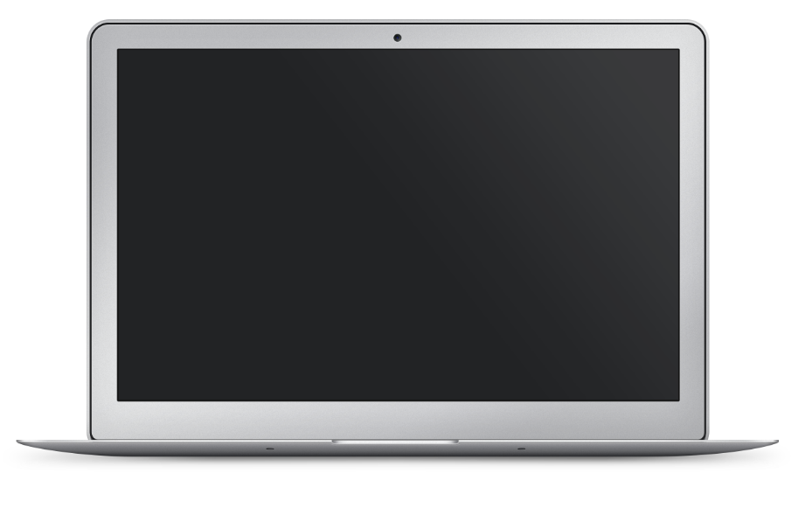
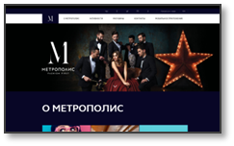
САЙТ МЕТРОПОЛИС
Отличается более высокими показателями качества привлеченной аудитории в сравнении с конкурентами
Визитов в месяц
Страницы / Сессии
Источник: экспертиза OMD OM Group
www.metropolis.moscow
14

Slide 16
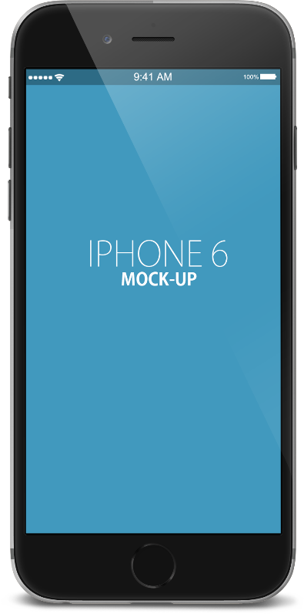
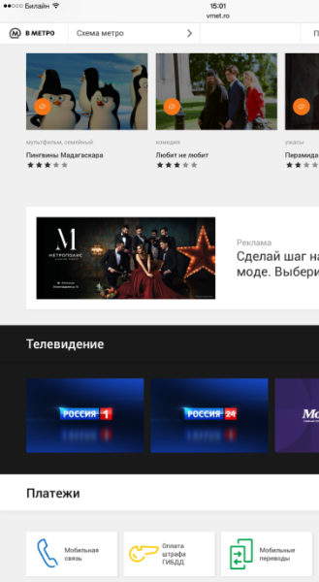
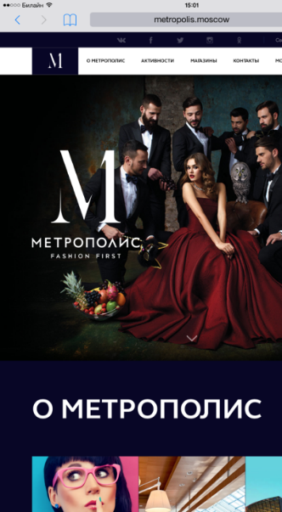
МЕТРО
31% ПОСЕТИТЕЛЕЙ ПРИЕЗЖАЮТ
В МЕТРОПОЛИС НА МЕТРО
ОХВАТ ЗАМОСКВОРЕЦКОЙ ЛИНИИ И В МЕСТАХ УЗЛОВЫХ ПЕРЕСАДОК С КОЛЬЦЕВОЙ ЛИНИИ
+ БАННЕРНАЯ РЕКЛАМА НА СТАРТОВОЙ СТРАНИЦЕ METRO WI-FI НА ЗАМОСКВОРЕЦКОЙ ЛИНИИ
191 МЛН
OTS
71%
Охват
11,1 МЛН
OTS
135170
Количество кликов
www.metropolis.moscow
14

Slide 17
РАДИО
70% ЦЕЛЕВОЙ АУДИТОРИИ СЛУШАЮТ
РАДИО В ТЕЧЕНИЕ ДНЯ
Размещение на релевантных радиостанциях позволило увеличить частоту контакта с нашей аудиторией
1421
Выход
56%
Охват
28 МЛН
OTS
4
Частота
www.metropolis.moscow
15

Slide 18
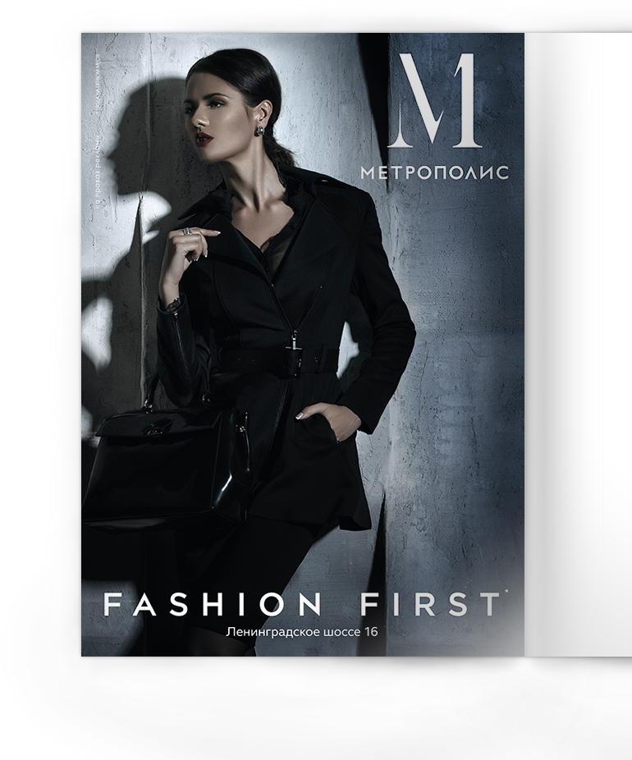
ПРЕССА
Бортовая пресса индустриеобразующих авиалиний позволяет таргетировать высокодоходную ЦА через имиджевую коммуникацию
2 МЛН
OTS
20%
Охват
www.metropolis.moscow
16

Slide 19
РЕЗУЛЬТАТЫ
ИМИДЖЕВЫЙ ПАРАМЕТР БРЕНДА FASHION
ДОСТИГ ЦЕЛЕВОЙ ОТМЕТКИ 80%
Опрос посетителей ТЦ Метрополис (ноябрь 2014) Источники: TNS и Conde Nast Россия
www.metropolis.moscow
17

Slide 20
СПАСИБО ЗА ВНИМАНИЕ

